Slide 1
Хэшээлэй темэ: Цыремпил Сыдуевэй дYрэ
Эпиграф :
«Эрдэни элэхэ бYреэ yнгэ ородог, эрэ хYн ябаха бYреэ ухаа ородог»

Slide 2
Ажалай хYсѳѳР
ажаhуудаг
Абари зан
аялдар
Сээжэ бэе
тэбхэгэр
Цыремпил
Тyрэлхи
оюун хурса
Зон хYндѳѳ
хYндэтэй
Шэг Yнгэ сэбэр

Slide 3
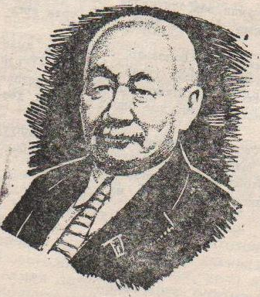
Хоца Намсараевич Намсараев

Slide 4
